Slide 1
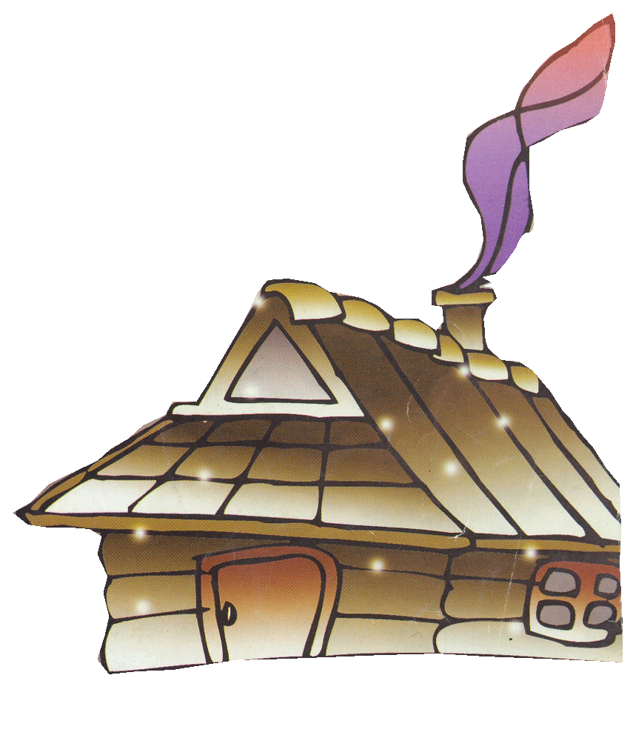
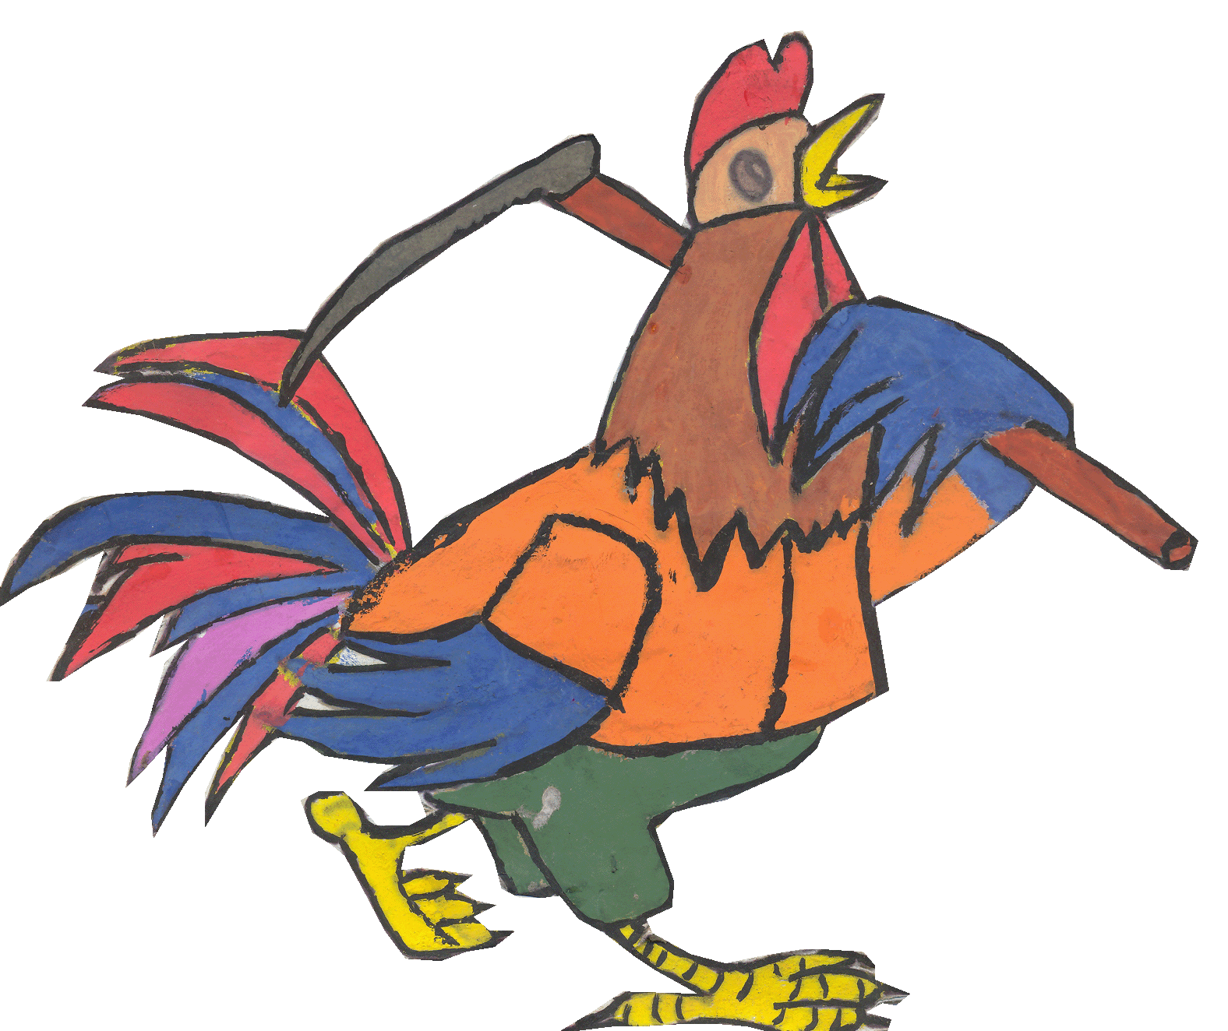
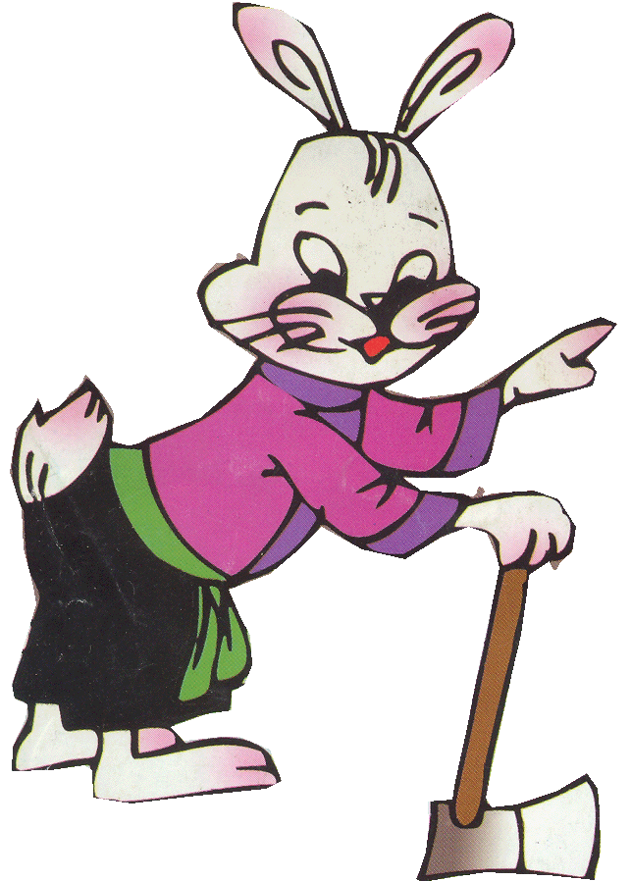
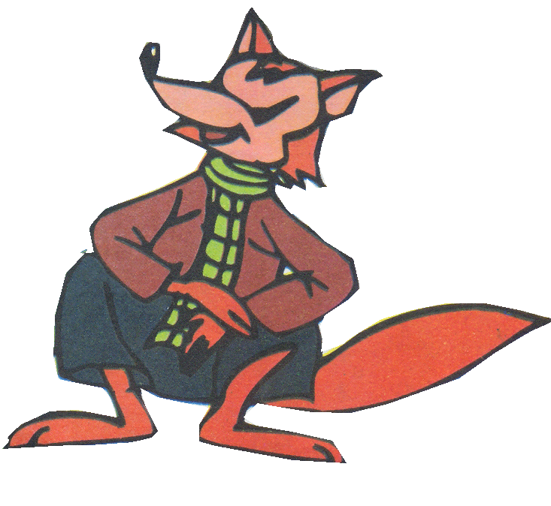
TRUYỆN CÁO THỎ VÀ GÀ TRỐNG

Slide 2
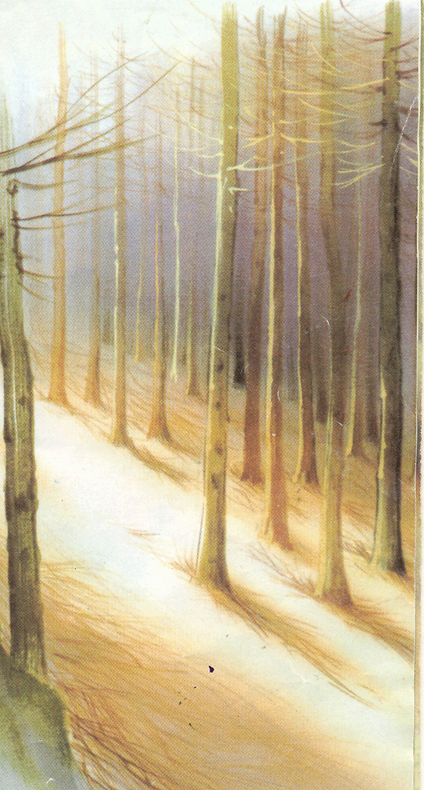
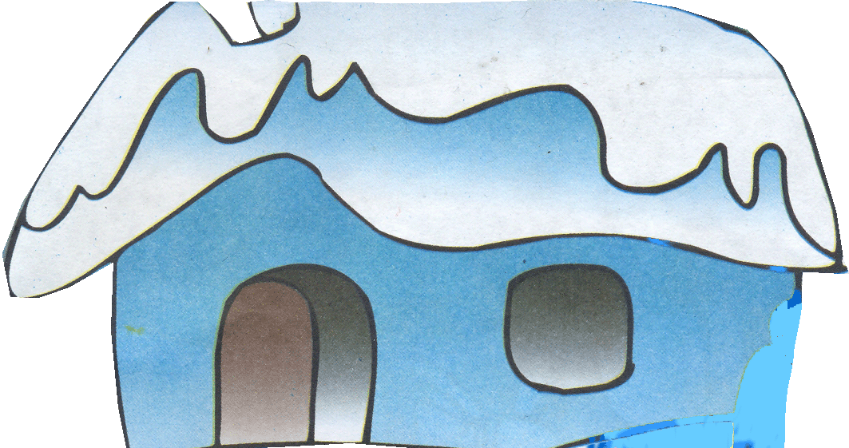
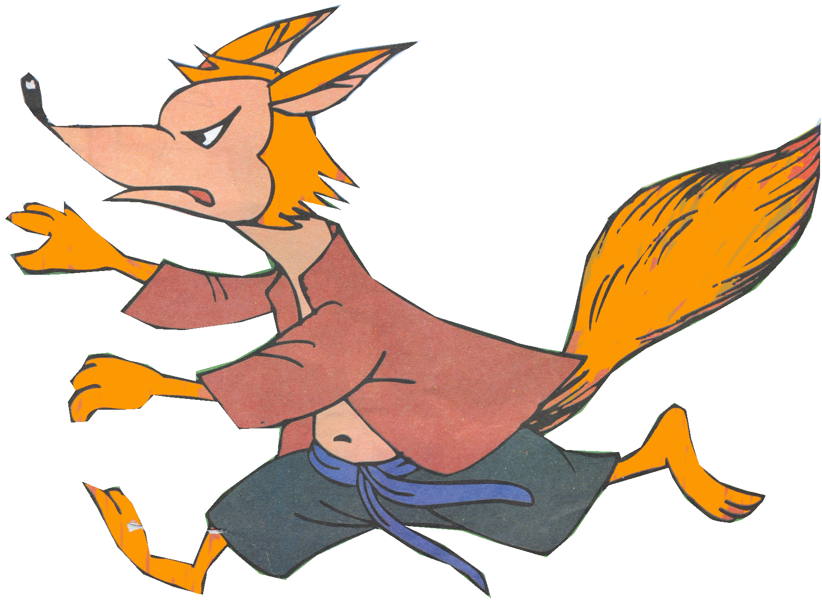

Slide 3



Slide 4
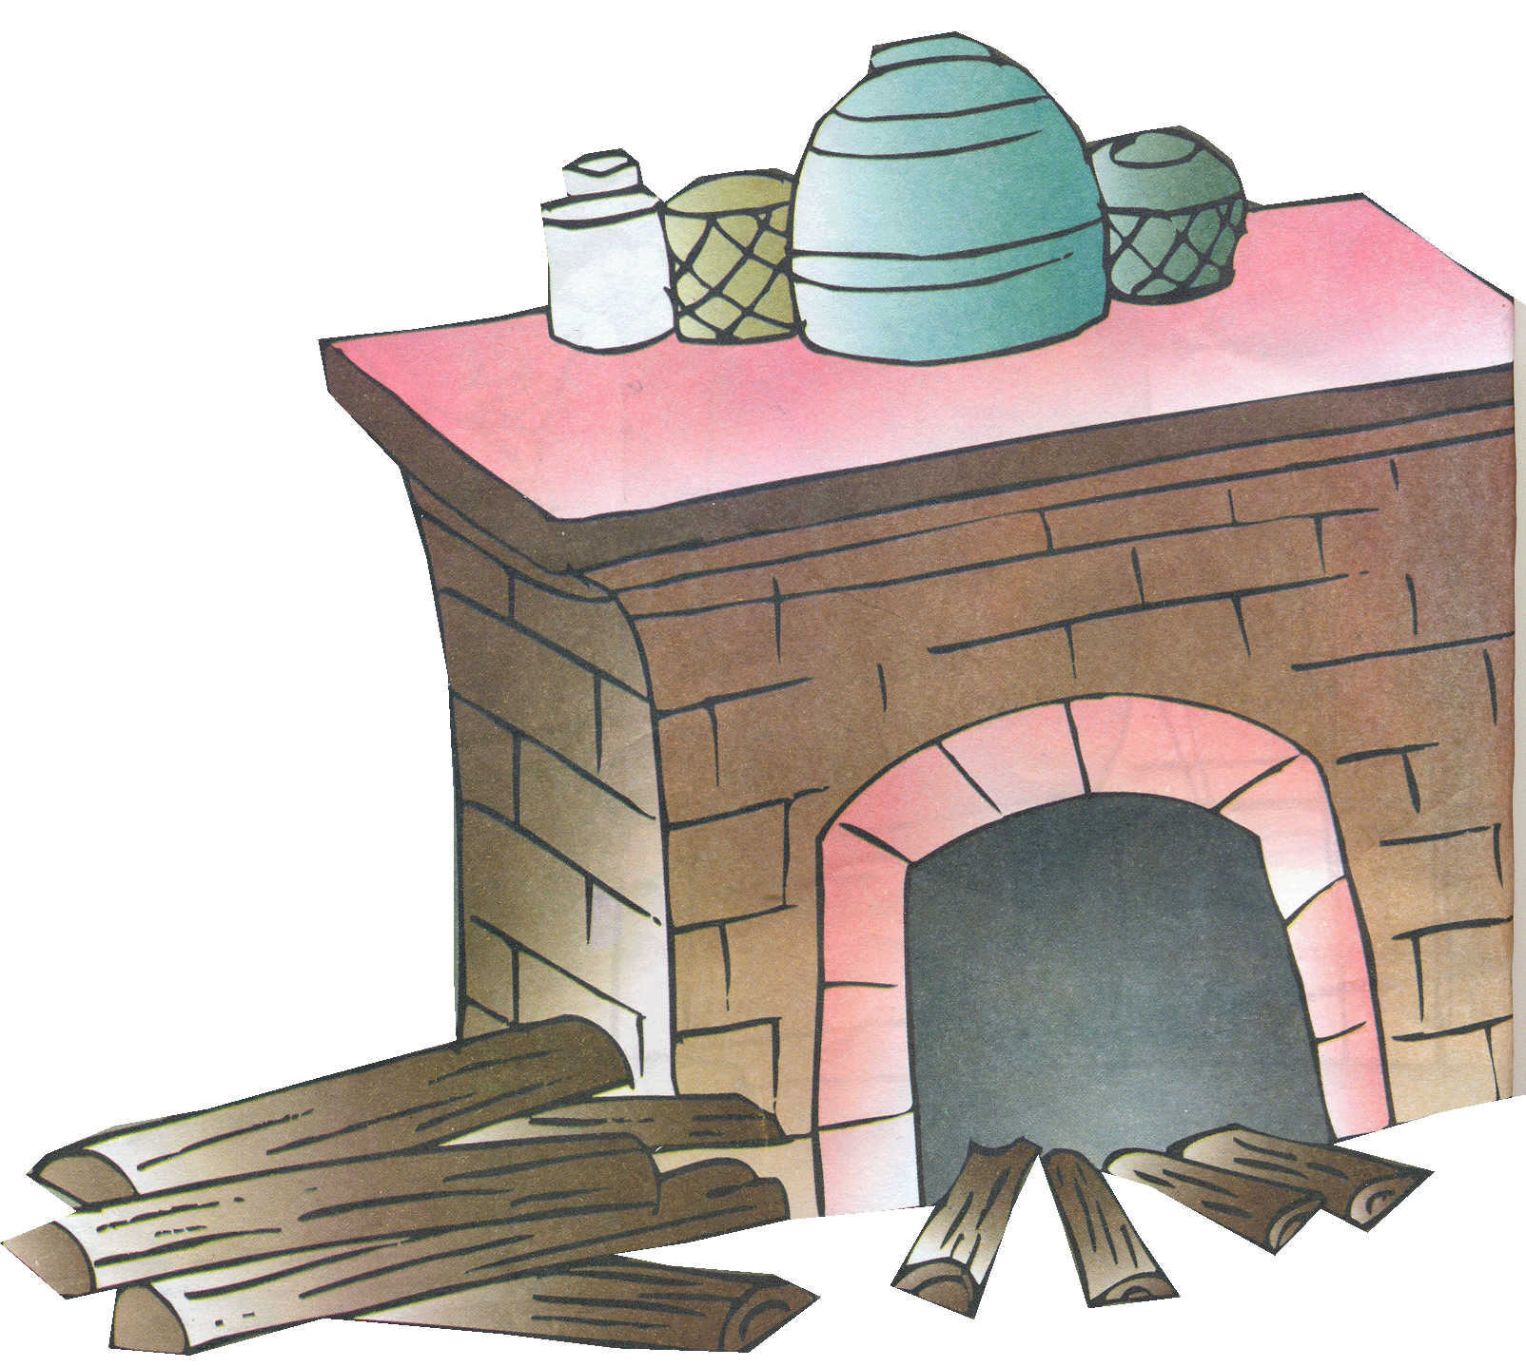
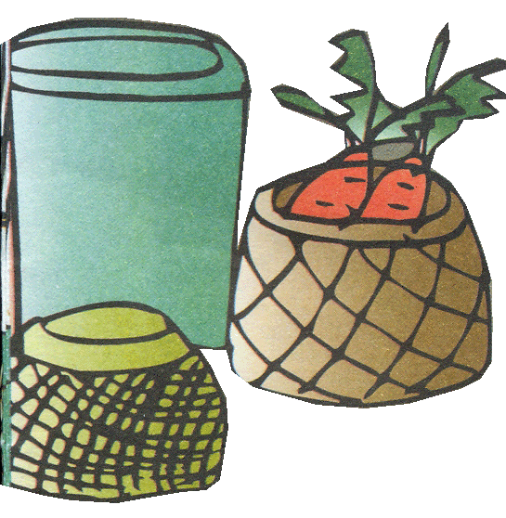
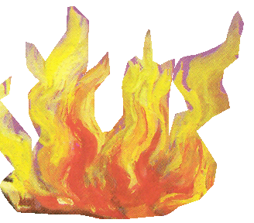
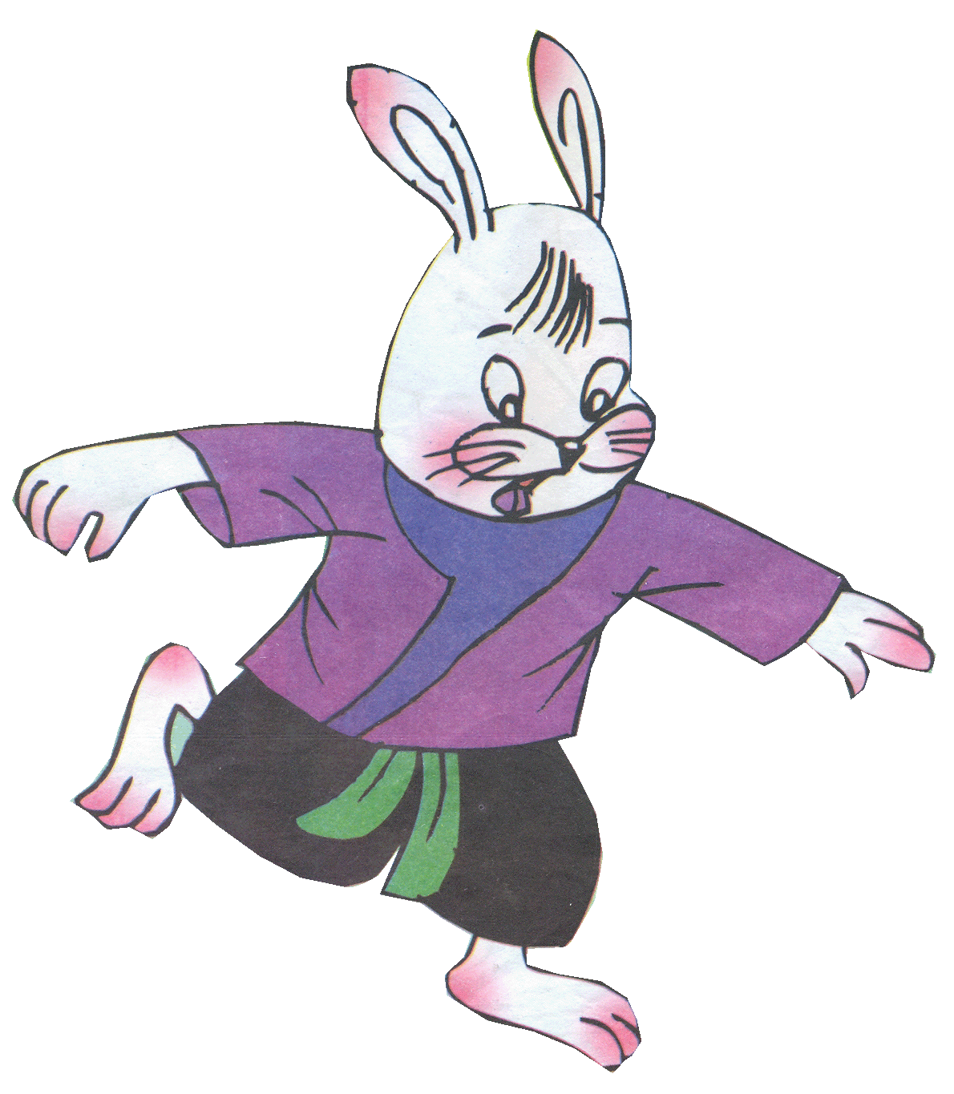

Slide 5
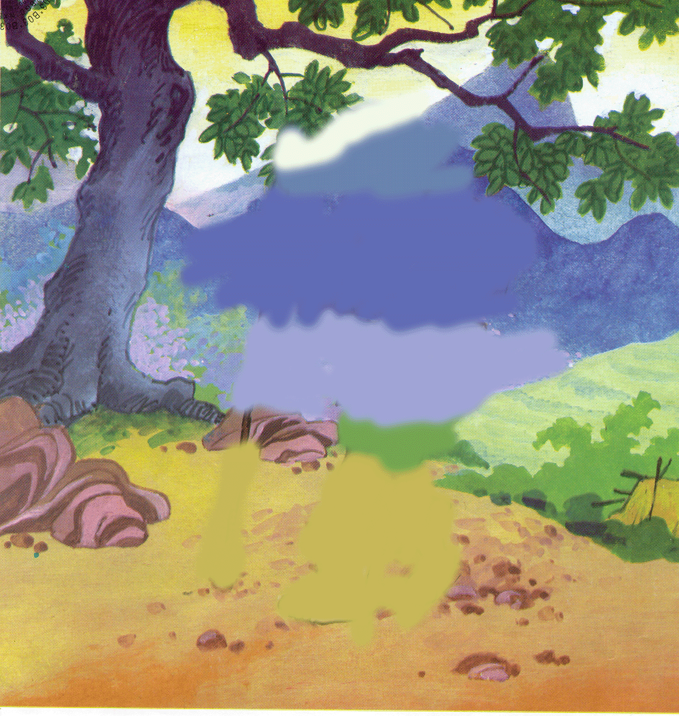

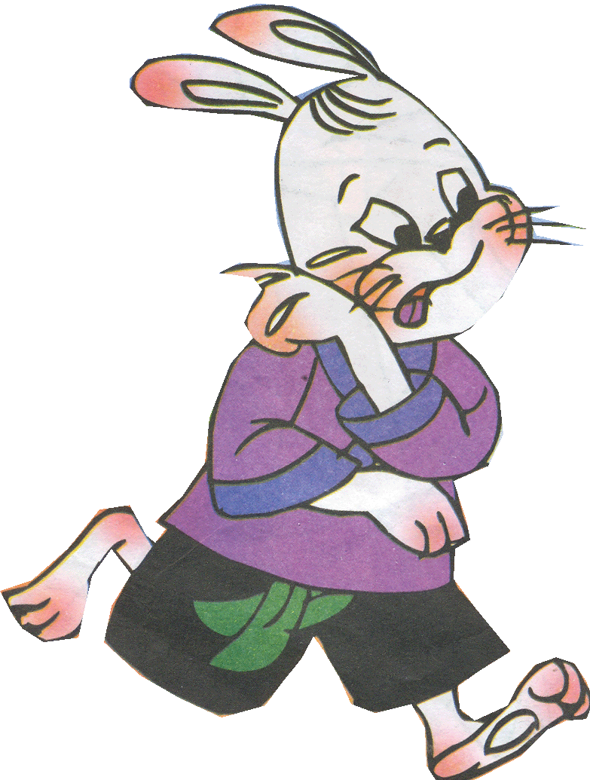
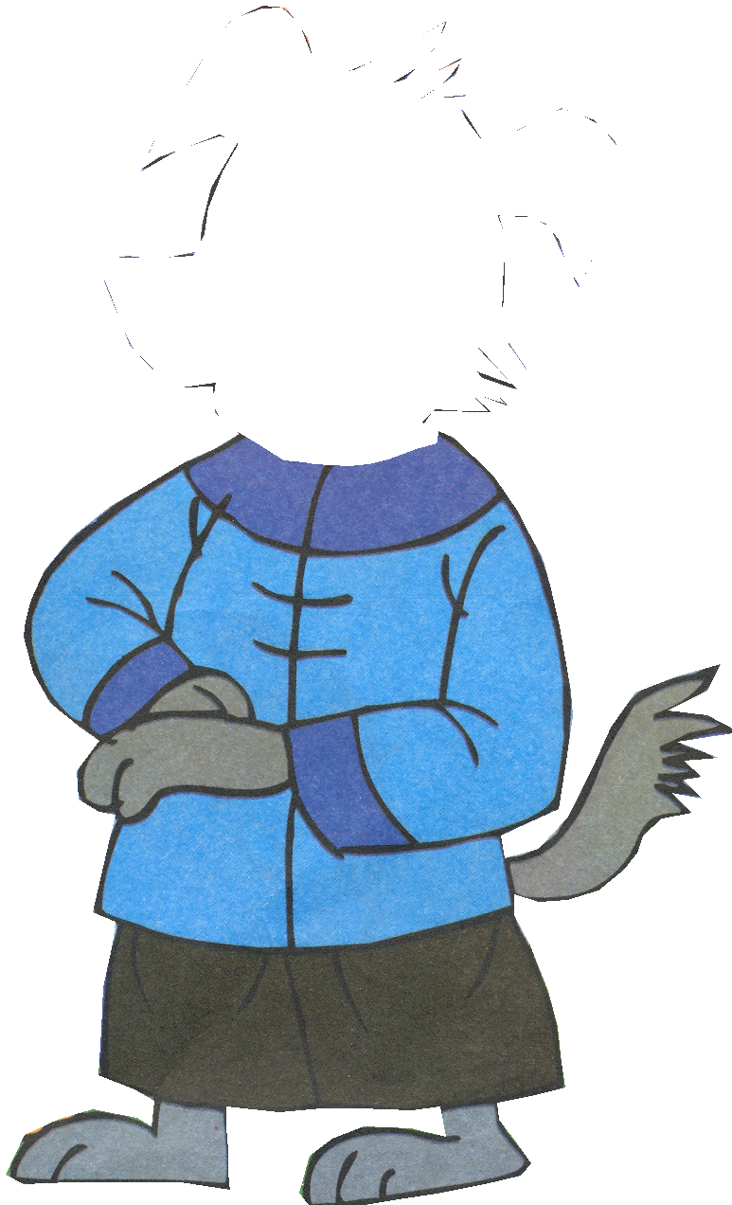
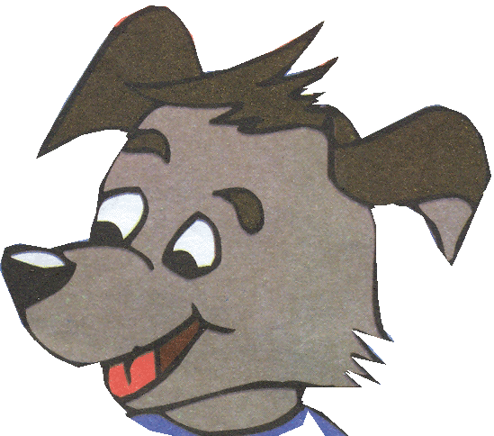

Slide 6
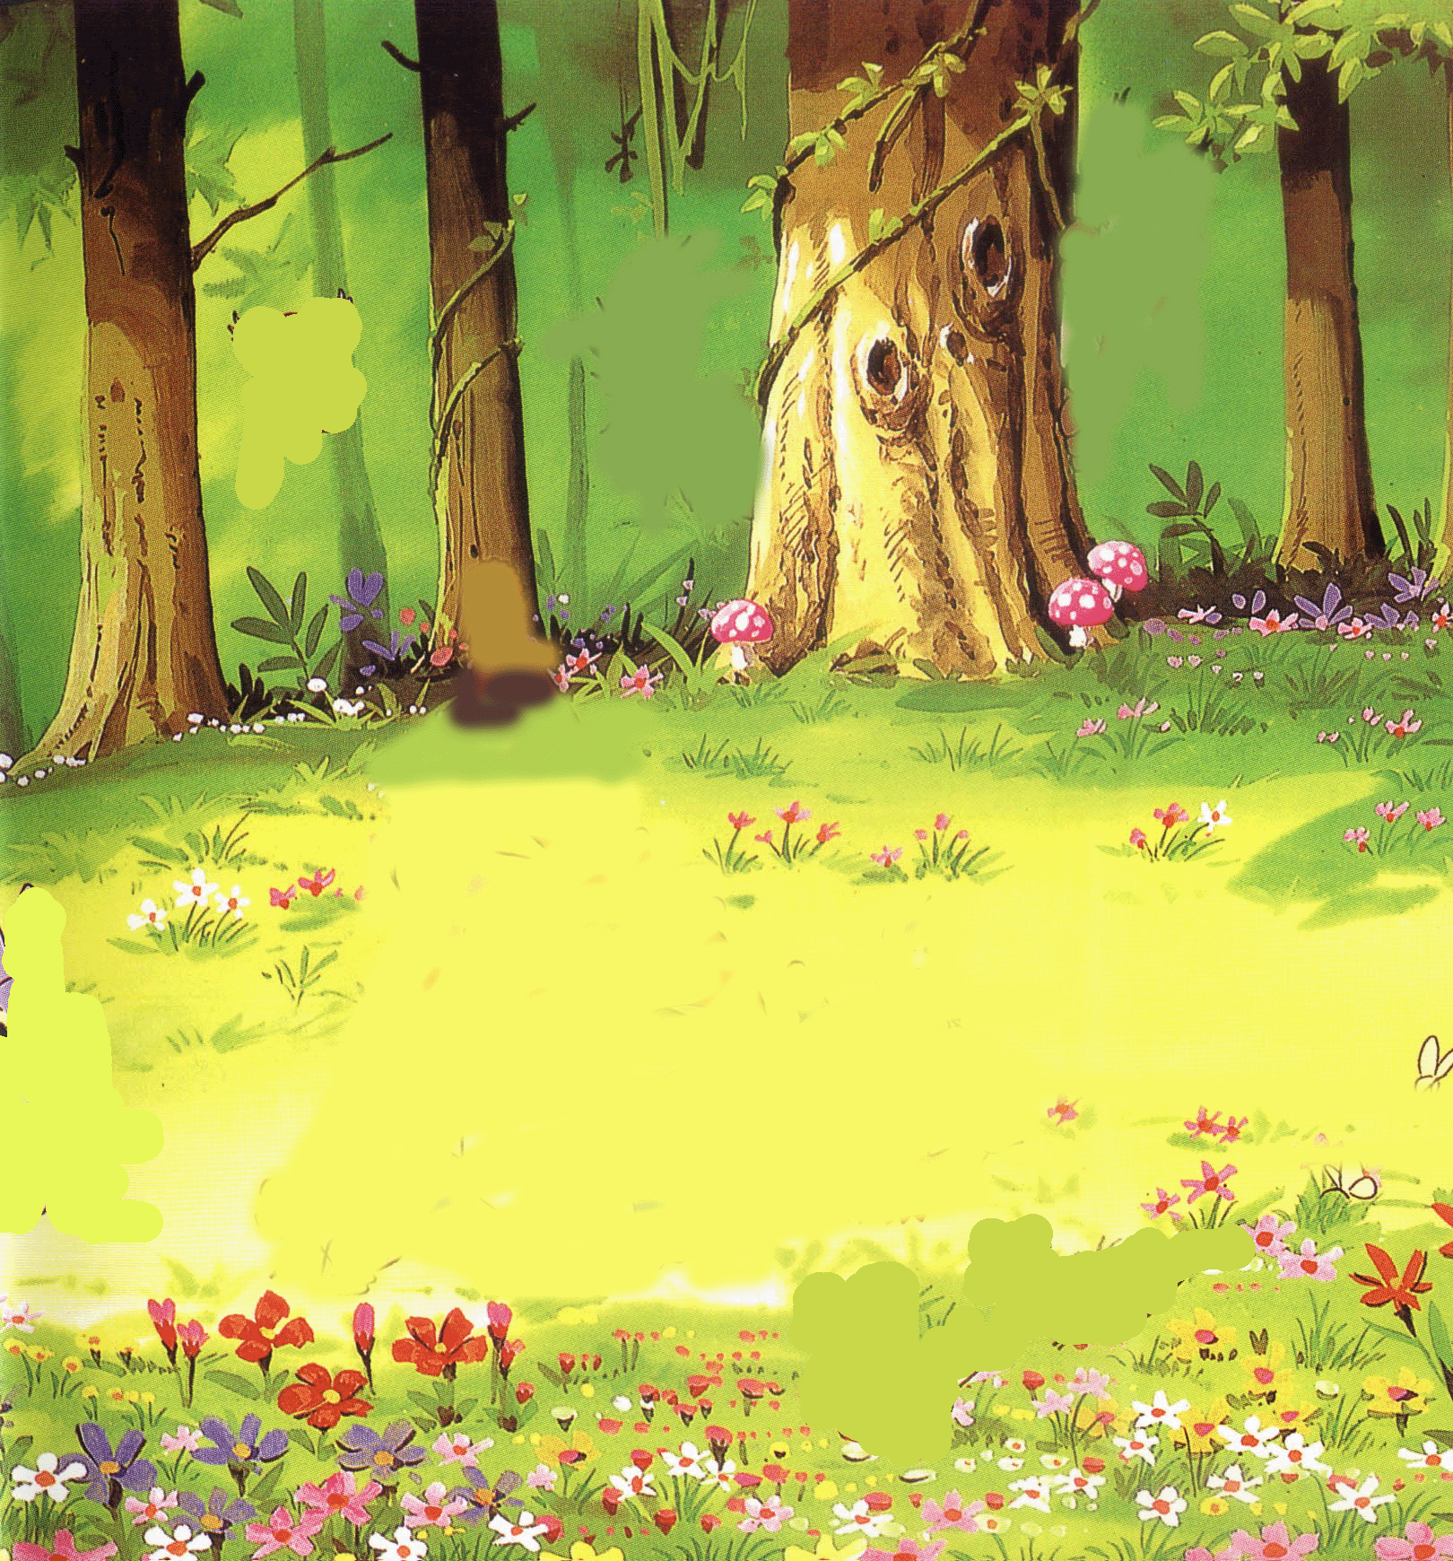
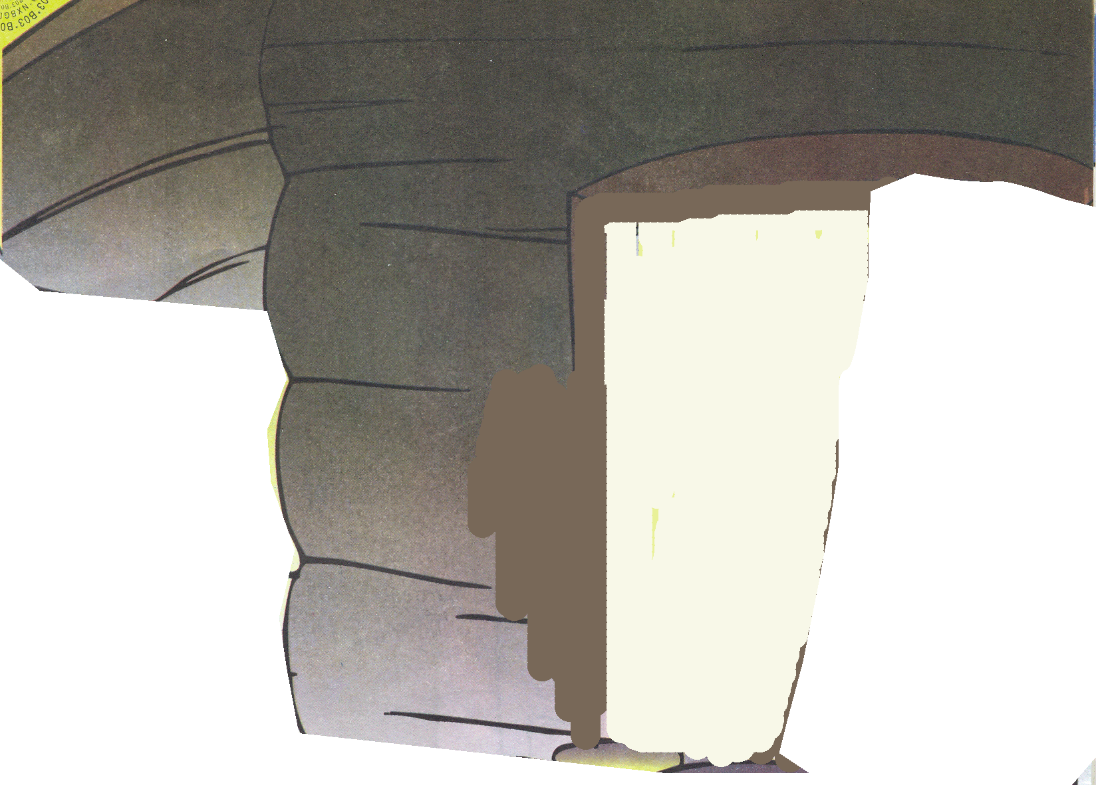
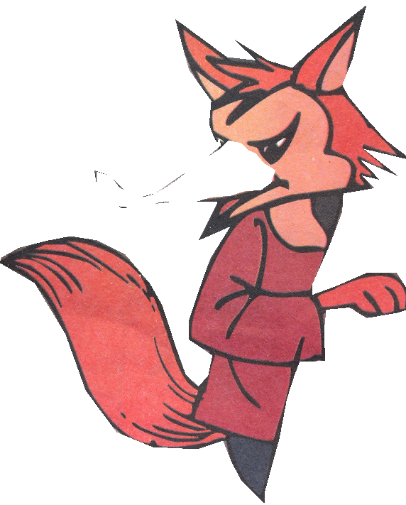
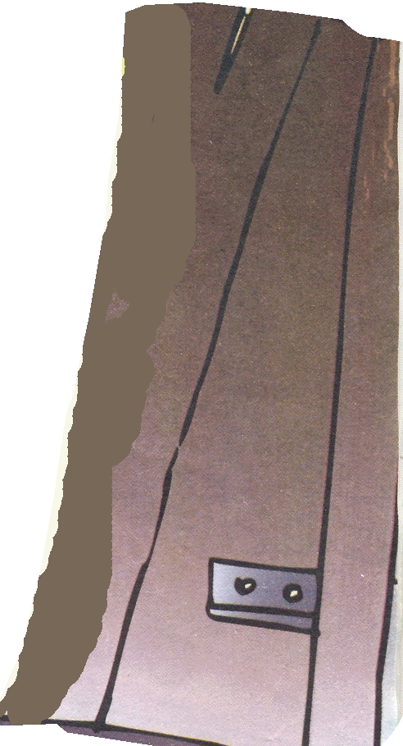
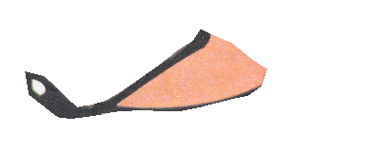
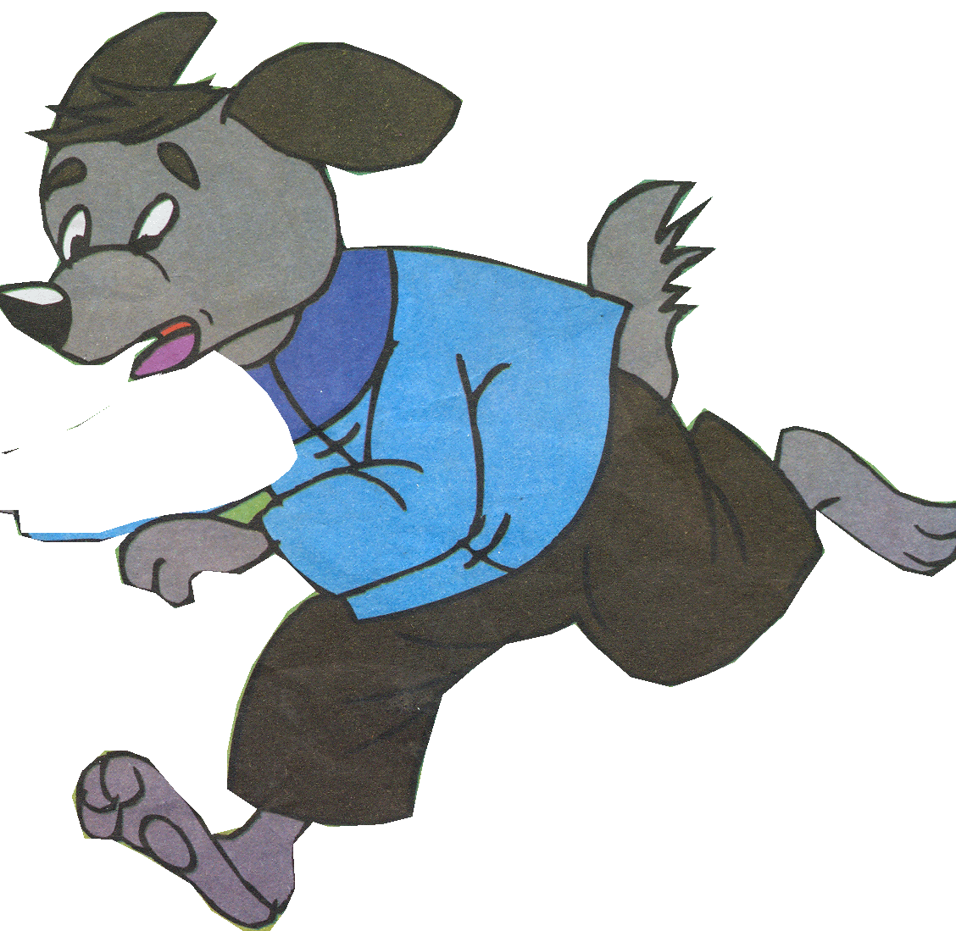
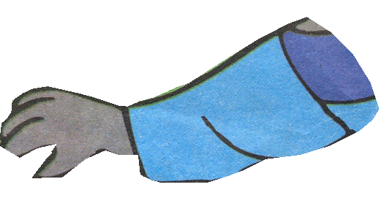

Slide 7
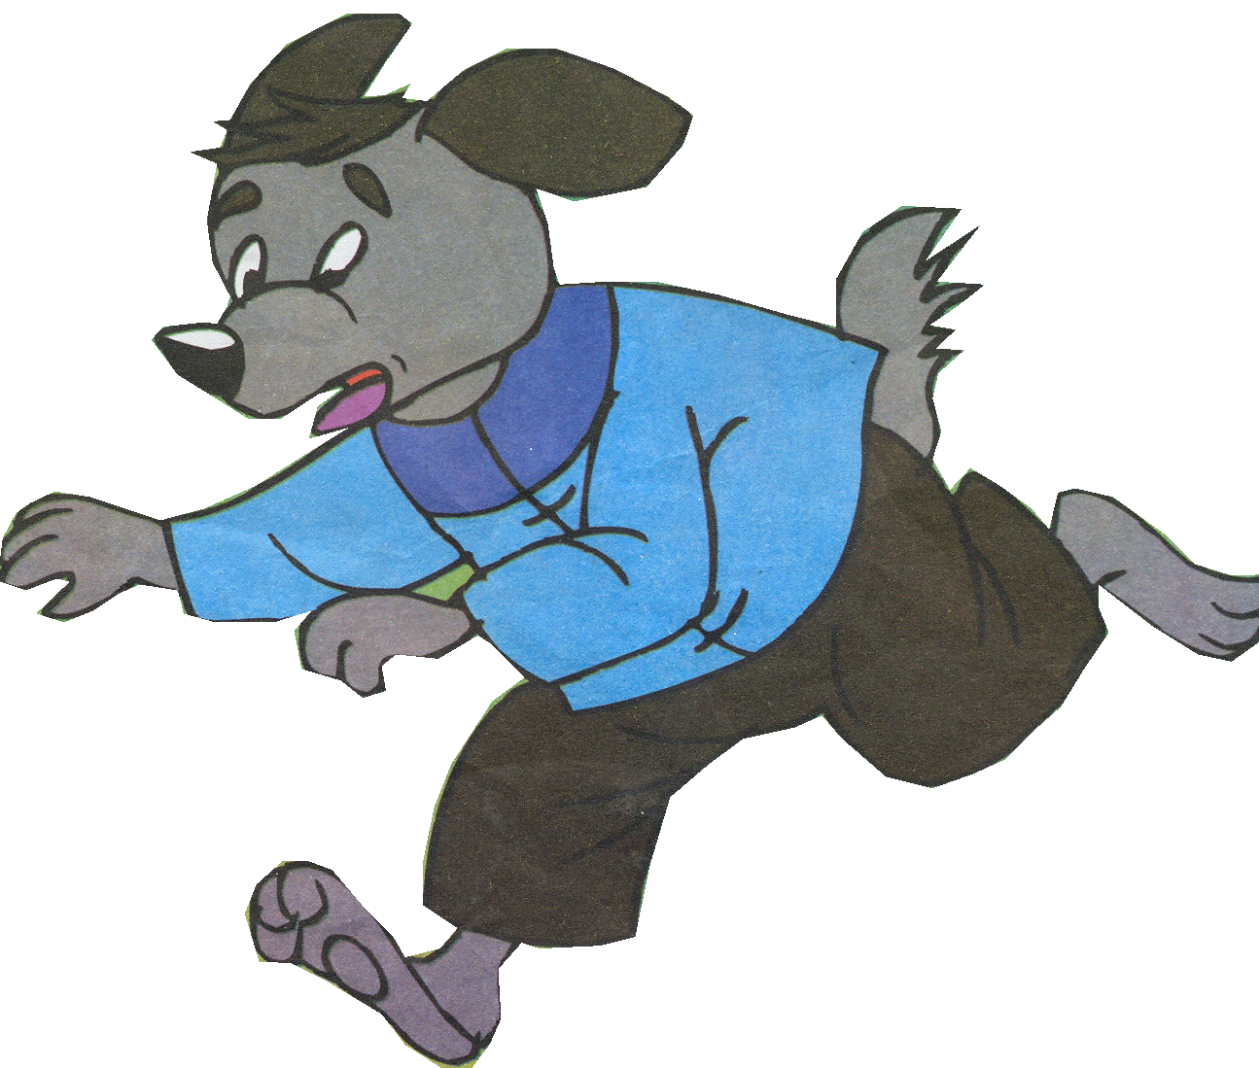
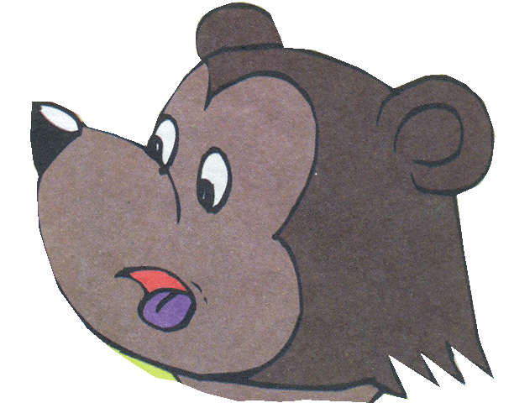
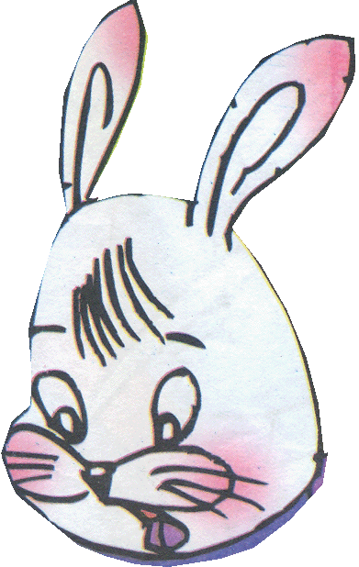
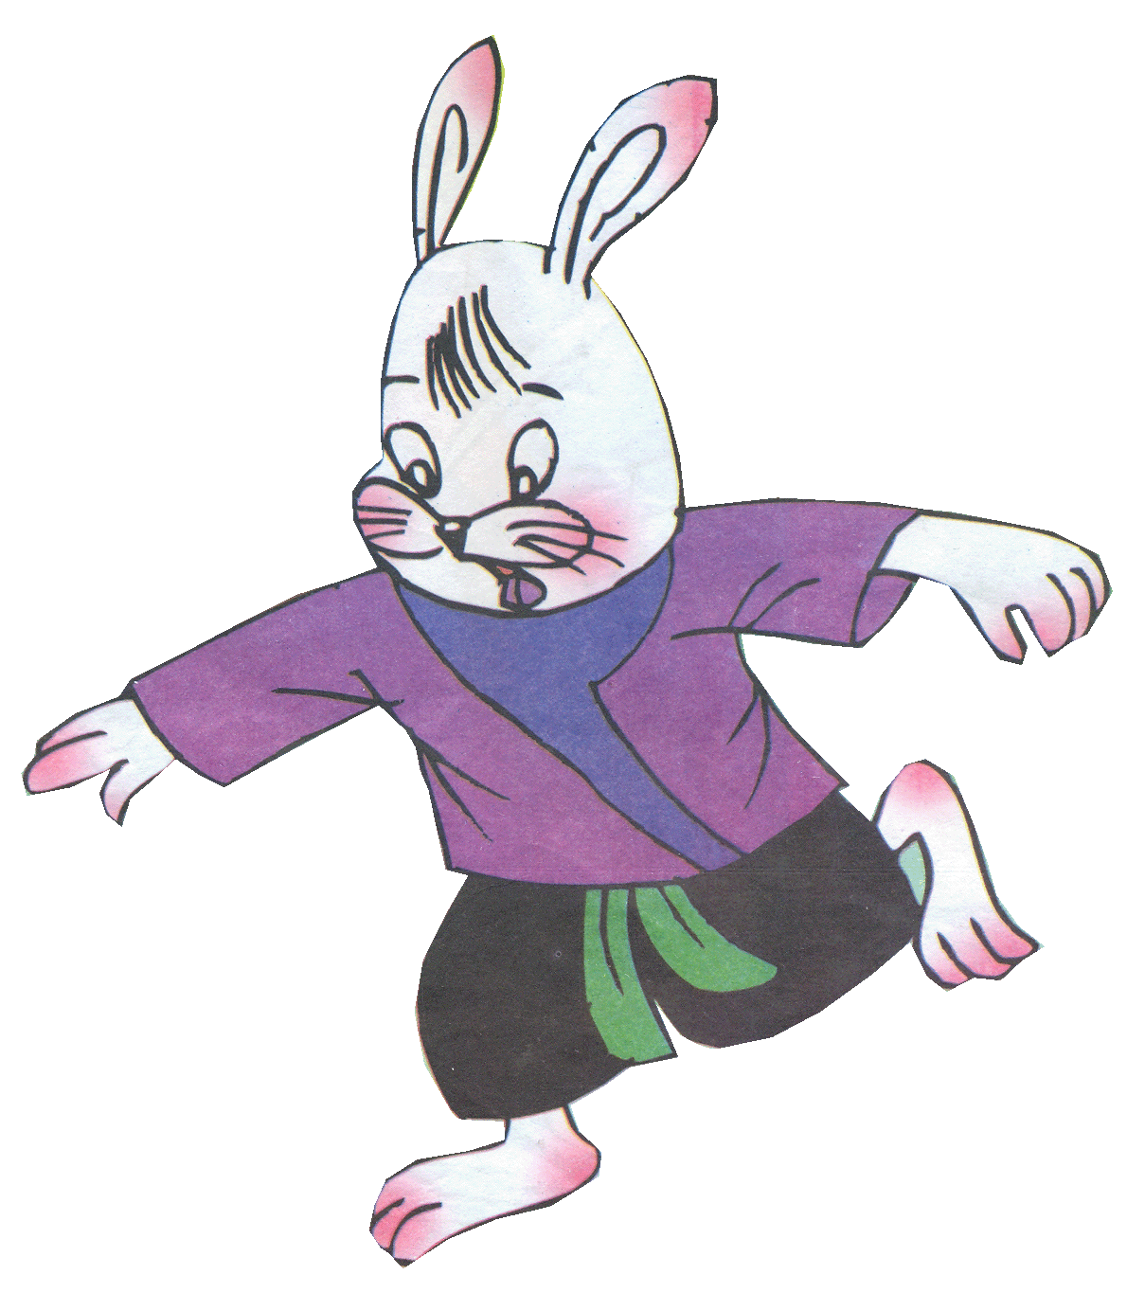
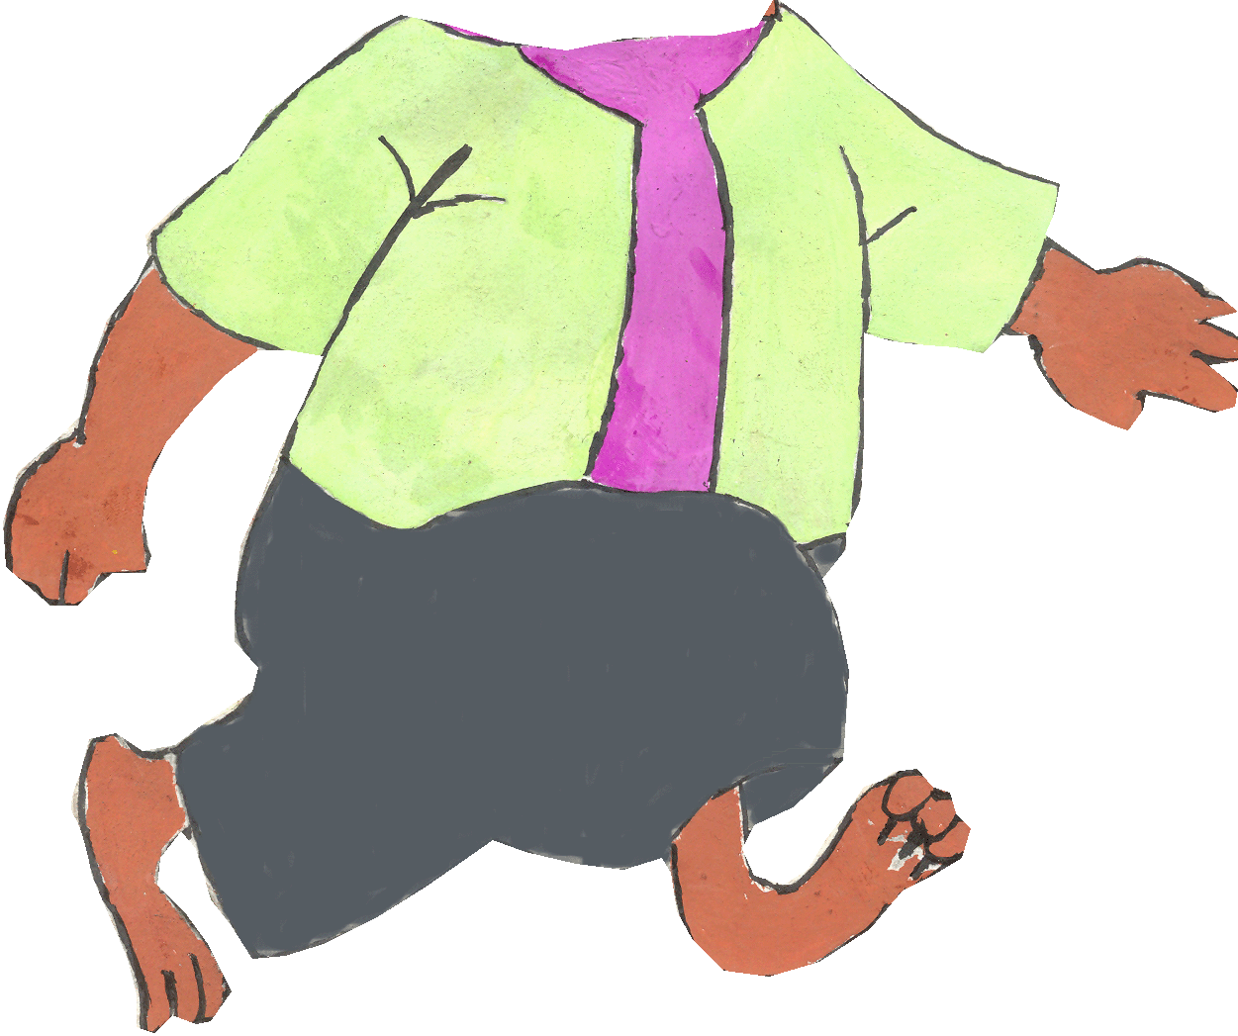
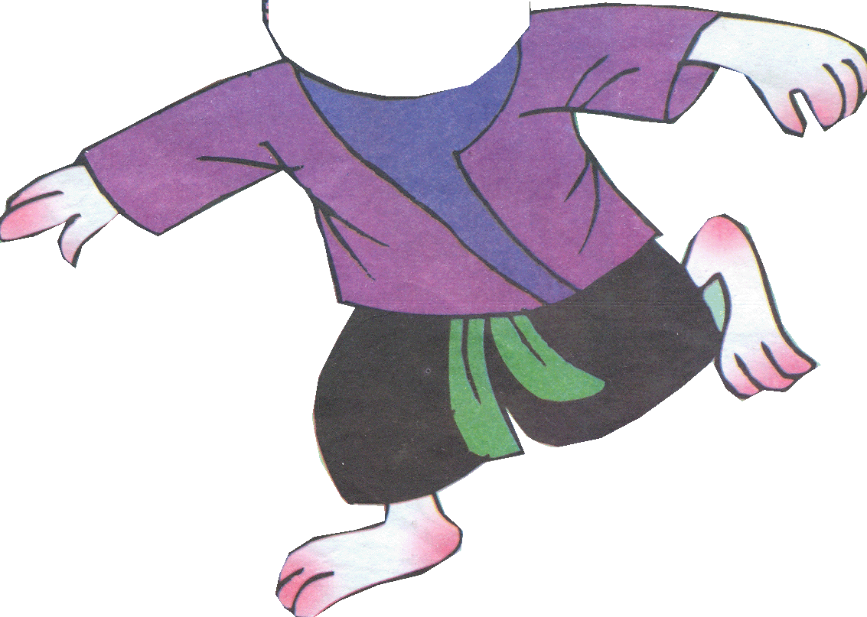

Slide 8
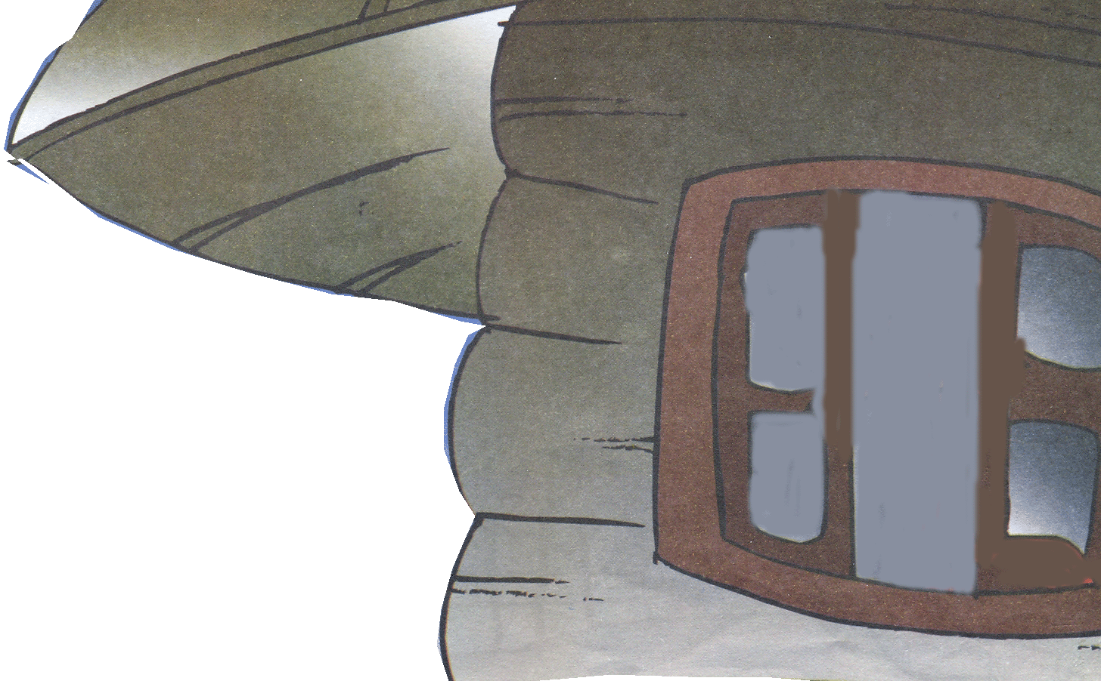
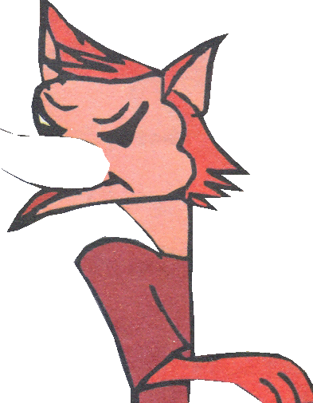
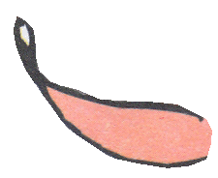
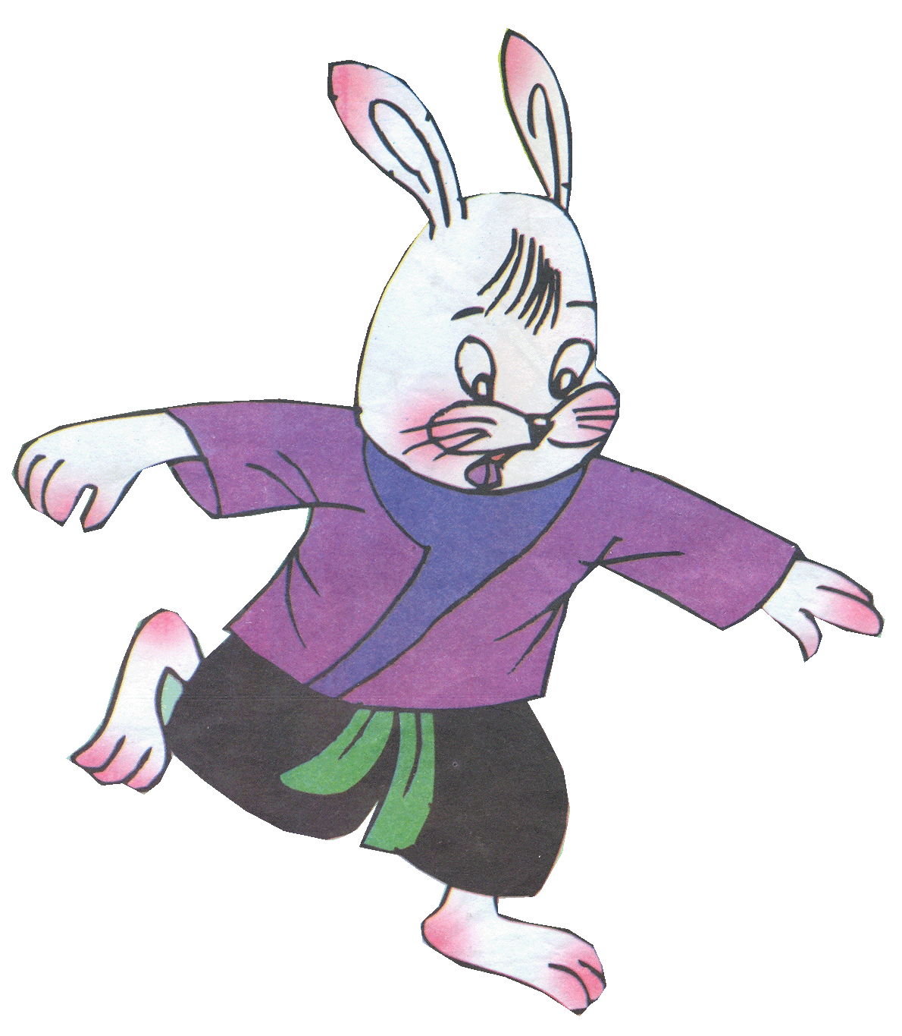

Slide 9
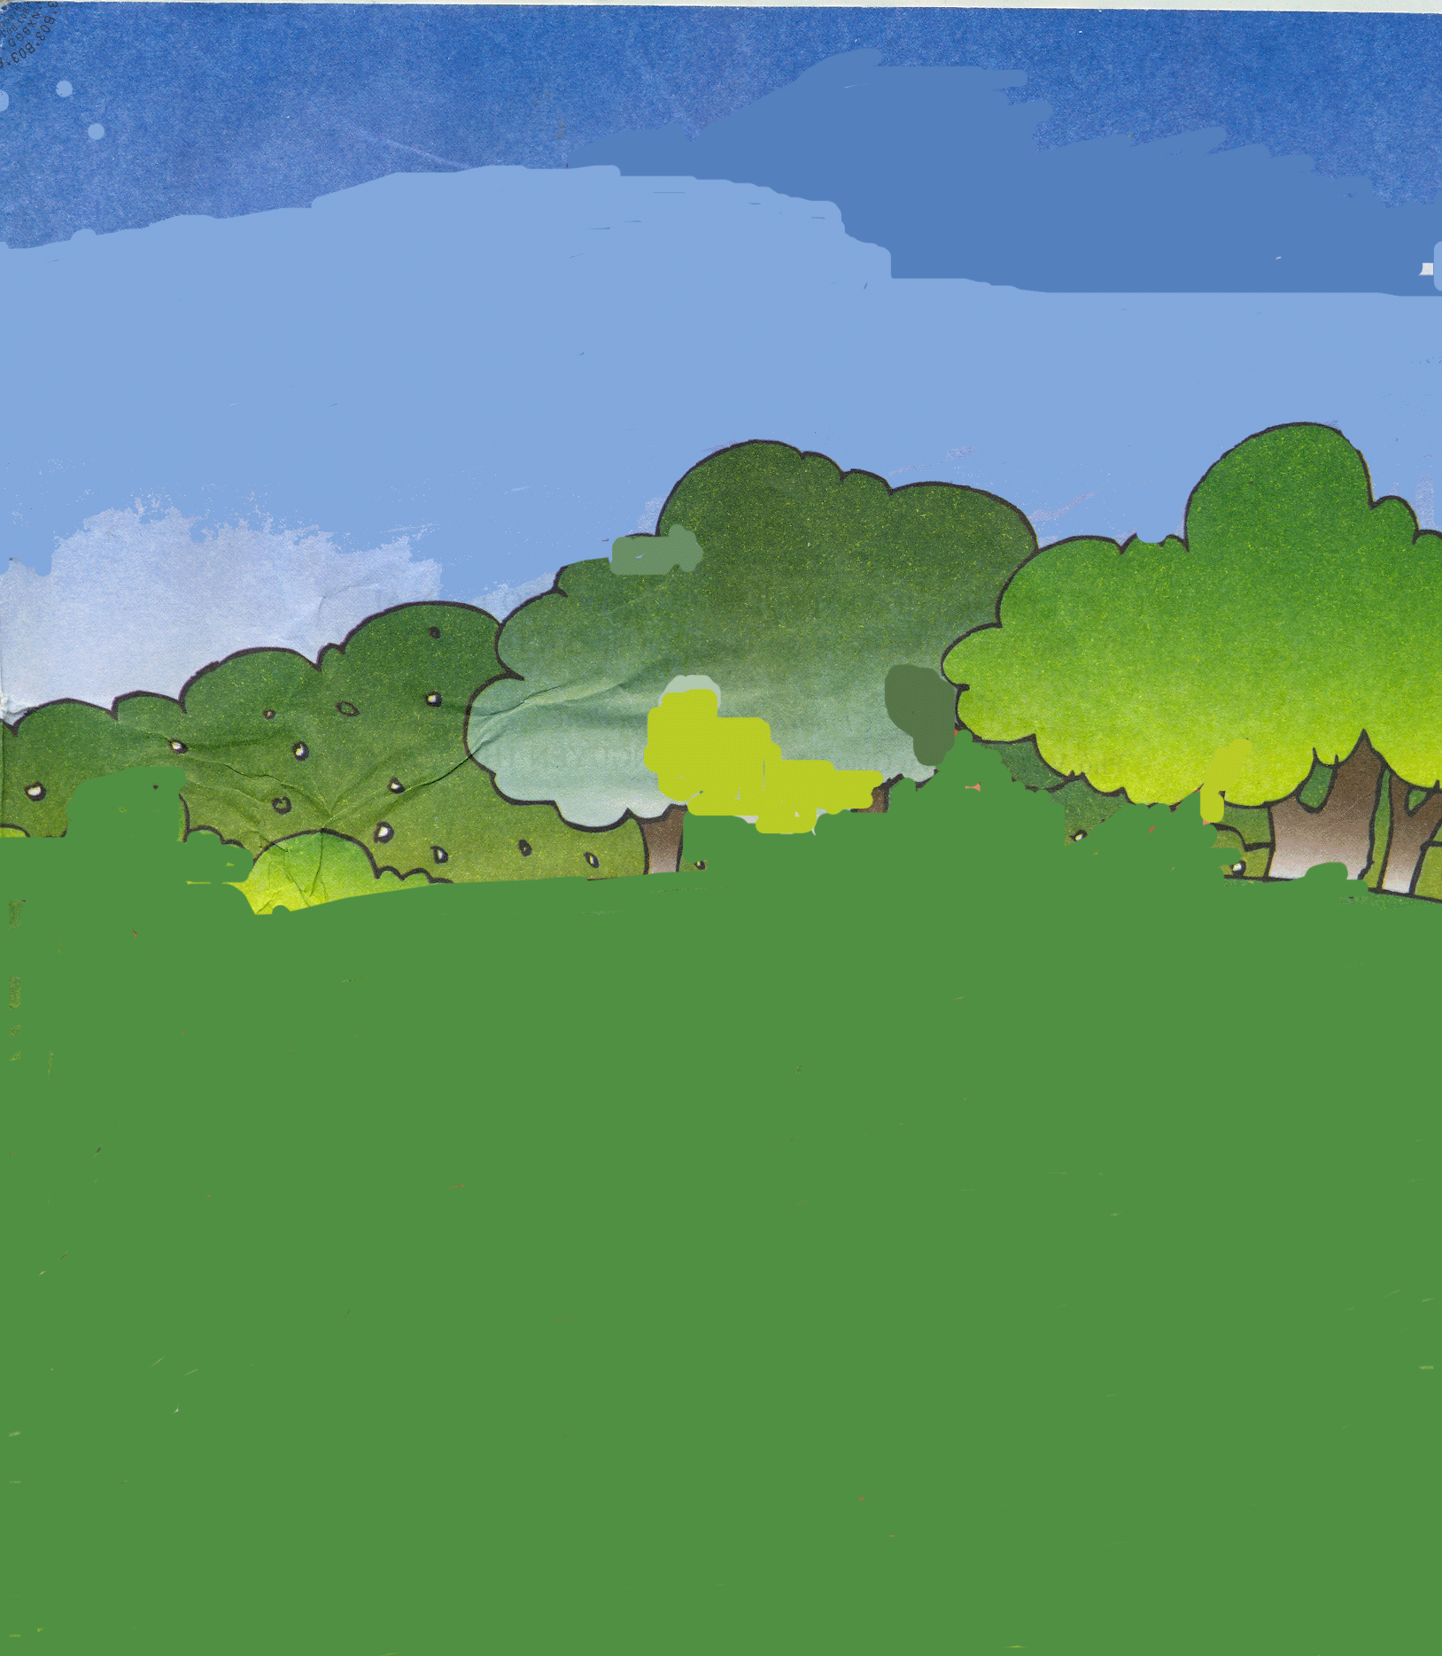
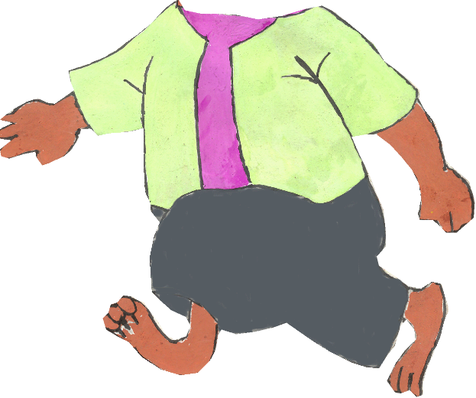
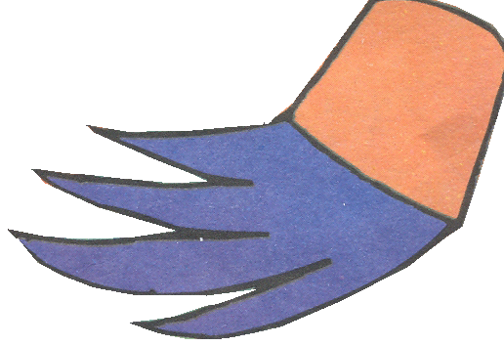

Slide 10
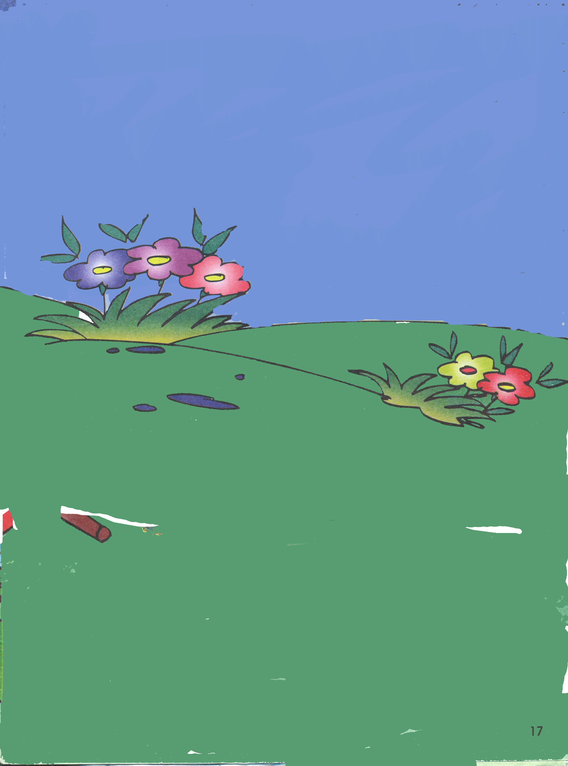
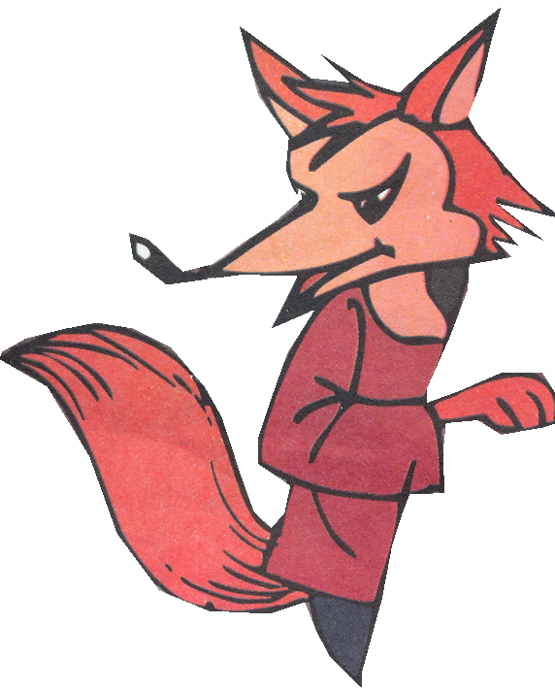
Cúc cù cu cu!
Ta vác hái trên vai
Đi tìm Cáo gian ác
Cáo ở đâu ra mau ra mau

Slide 11
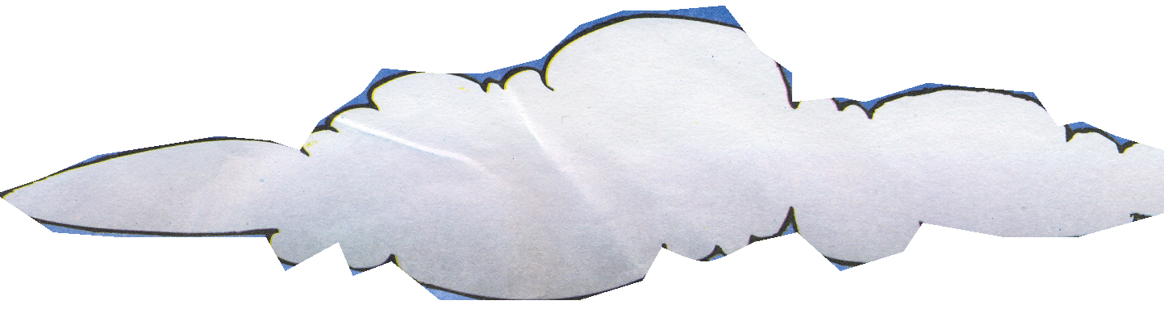
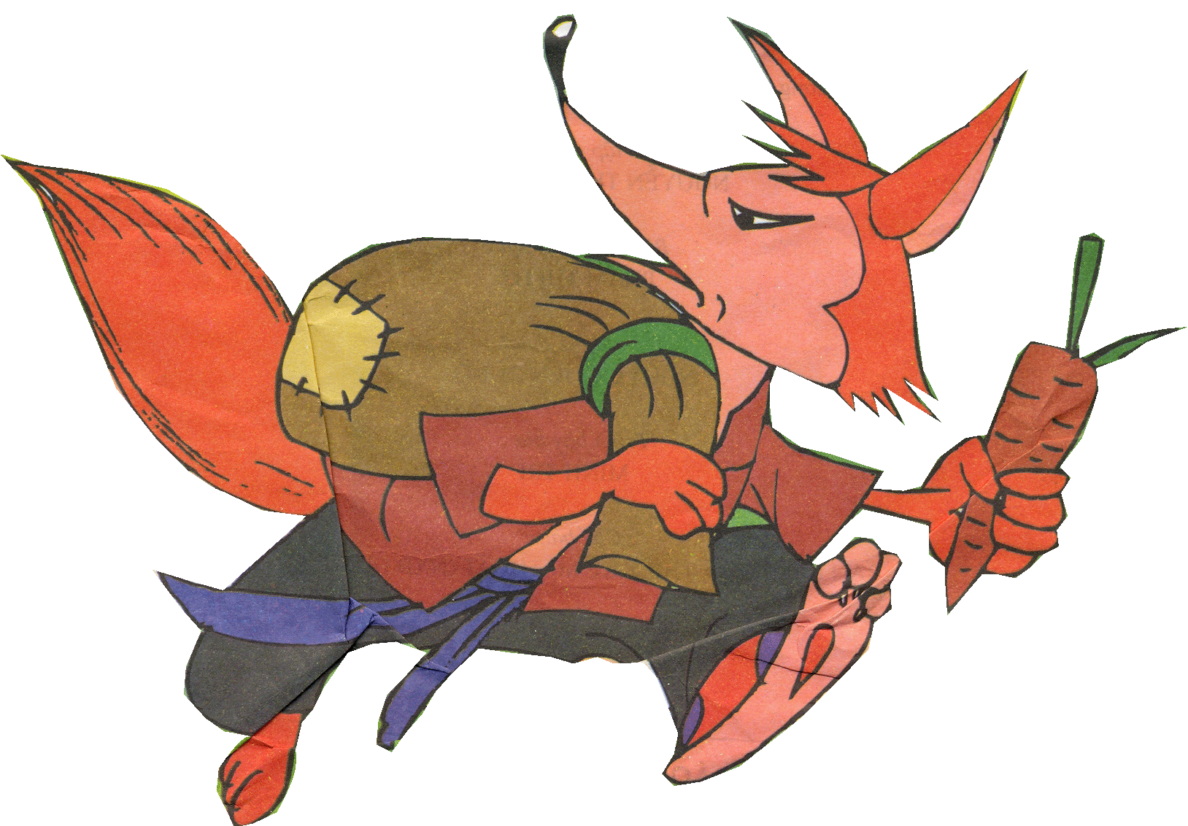

Slide 12
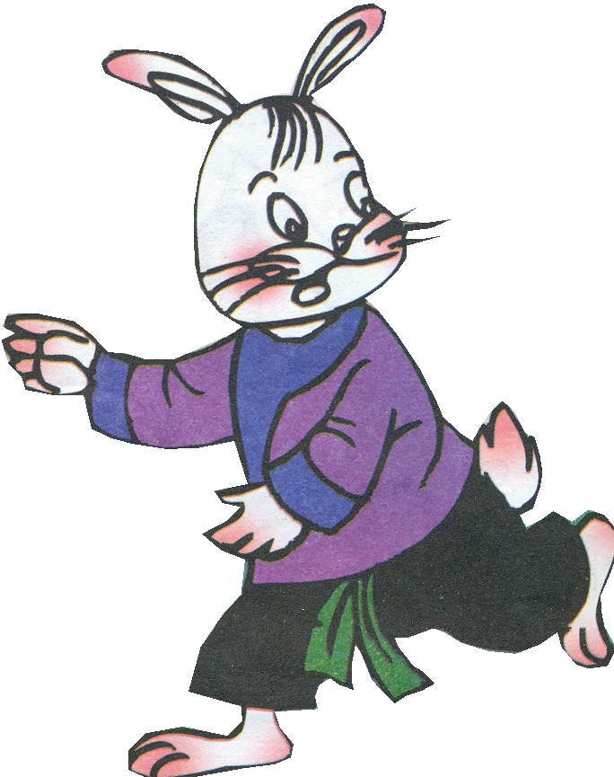

Slide 13
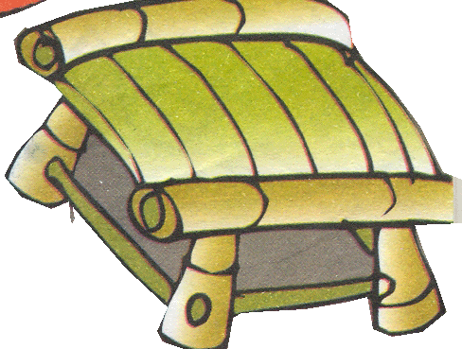

Slide 14

CÂU HỎI ĐÀM THOẠI

Slide 15


Câu chuyện cô vừa kể có tên là gì?

Slide 16


Trong chuyện có những nhân vật nào?

Slide 17

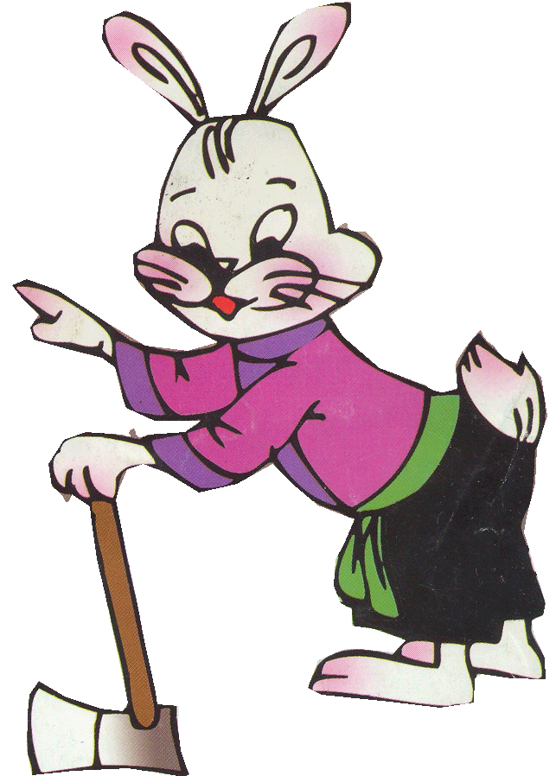

Slide 18
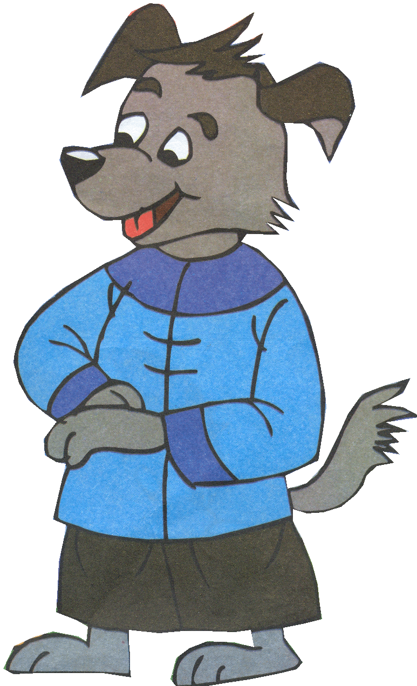


Slide 19

Tại sao Thỏ khóc?

Slide 21
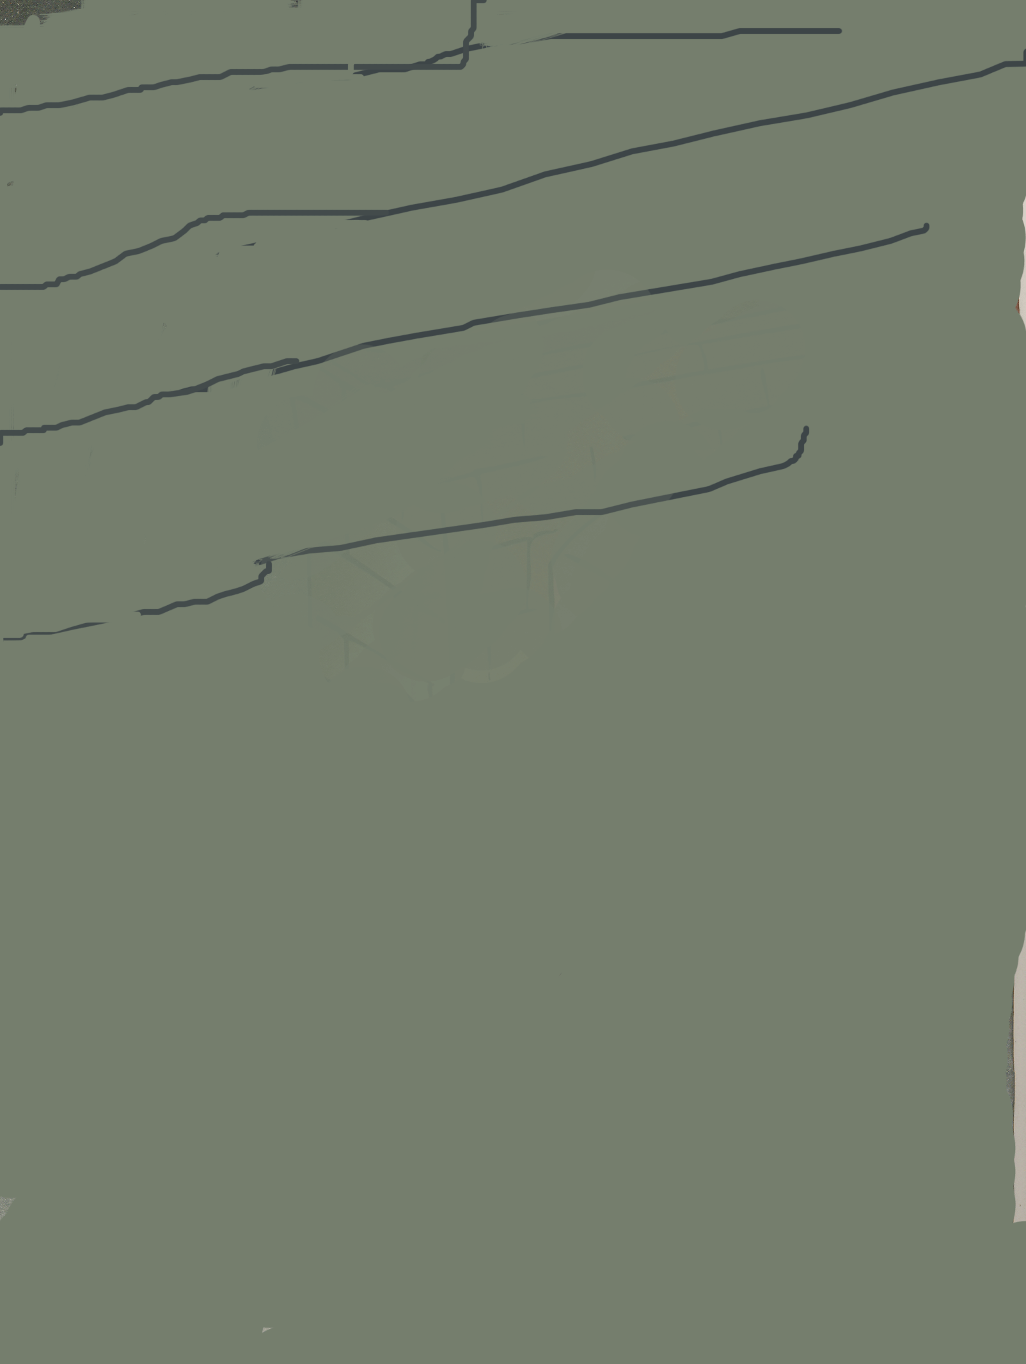

Slide 22

Ai đã đến an ủi Thỏ?

Slide 24
Chó và Gấu không đuổi được Cáo! Ai đã đuổi được Cáo?

Slide 26

Gà trống làm thế nào để đuổi được Cáo đi?

Slide 27
Cúc cù cu cu!
Ta vác hái trên vai
Đi tìm Cáo gian ác.
Cáo ở đâu ra mau ra mau!

Slide 28

Trong chuyện con thích nhân vật nào? Tại sao?

Slide 29














Slide 30







Cách chơi:
Lớp chia làm 2 đội: Cô chuẩn bị cho mỗi đội 1 bộ tranh minh hoạ câu chuyện “Cáo Thỏ và Gà Trống”nhưng các tranh không sắp xếp theo nội dung.
Nhiệm vụ của 2 đội là: Sắp xếp các bức tranh theo đúng trình tự của nội dung câu chuyện
Nếu đội nào xếp đúng và nhanh hơn là đội chiến thắng

Slide 31
CHÚC CÁC BÉ TRĂM NGOAN HỌC GIỎI

